Slide 1
VII. Polityka przedsiębiorczości

Slide 2
Interwencja państwa w sektorze przedsiębiorstw - argumenty za
Zawodność rynku (market failure).
Niesprawność rynku w sferze innowacji.
Niesprawność systemowa.

Slide 3
Interwencja państwa w sektorze przedsiębiorstw - argumenty przeciw
Niezgodne z zasadami kapitalizmu.
Niesprawność państwa (government failure).
Ograniczona możliwość selekcji adresatów (picking winners).

Slide 4
Cele polityki przedsiębiorczości
Autonomiczny – stymulowanie rozwoju gospodarczego.
Instrumentalne:
Stymulowanie innowacji,
Rozwiązywanie ważnych problemów społecznych.

Slide 5
Przedsiębiorczość jako czynnik rozwoju gospodarczego
Wzrost PKB (wartości dodanej).
Wzrost zatrudnienia.
Realizacja korzyści z międzynarodowego podziału pracy.
Rozwój w wymiarze regionalnym i lokalnym.

Slide 6
Stymulowanie innowacji
Młode firmy high-tech.
Przedsiębiorczość akademicka.
Dedykowane źródła finansowania (fundusze zalążkowe, venture capital).
Dyfuzja nowych technologii w skali całej gospodarki.

Slide 7
Rozwiązywanie ważnych problemów społecznych
Przedsiębiorcze wzmocnienie słabszych grup społecznych:
Bezrobotnych,
Niepełnosprawnych,
Kobiet,
Seniorów.
Wspieranie przedsiębiorczości społecznej.

Slide 8
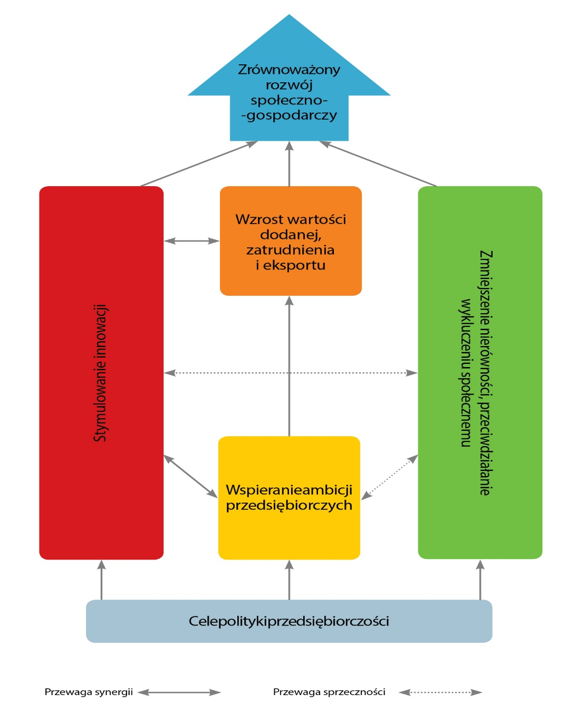
Cele polityki przedsiębiorczości – synergia i sprzeczności

Slide 9
Polityka przedsiębiorczości – ujęcie systemowe

Slide 10
Nowa segmentacja sektora przedsiębiorstw
Podział na mikro, małe, średnie i duże - niewystarczający.
Konieczność korekty własnościowej danych statystycznych.
Uwzględnienie kandydatów na przedsiębiorców (800 tys. osób).
Podział sektora mikro na solo i mikropracodawców.
Wydzielenie firm z kapitałem zagranicznym.

Slide 11
Adresaci polityki przedsiębiorczości (7 grup)

Slide 12
Selektywne instrumenty wsparcia – kryteria i zasady

Slide 13
Polityka przedsiębiorczości w duchu nowego pragmatyzmu
Polityka oparta na wiedzy.
Wspieramy ujawnione pozytywne trendy.
Inicjalne pchnięcie (initial push).
Instrumenty niskobudżetowe.
Wysoka relacja nakład-efekt.
Zaangażowanie samych przedsiębiorców.

Slide 14
Podsumowanie
Istota przedsiębiorczości
Oblicza przedsiębiorczości
Metody pomiaru i co z nich wynika
Zatrudnienie
Innowacje
Umiędzynarodowienie
Polityka przedsiębiorczości

